Slide 1
AYDIN ŞENKAL
Techcareer Mid-Level Bootcamp Bitirme Projesi

Slide 2
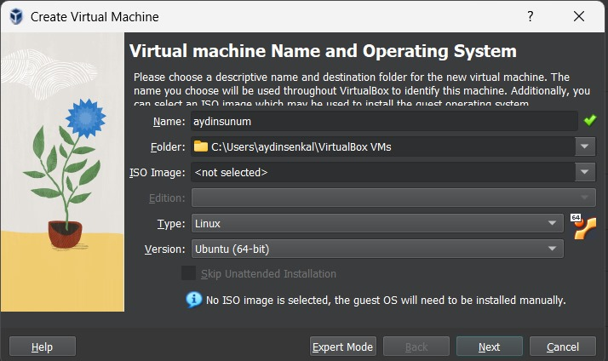
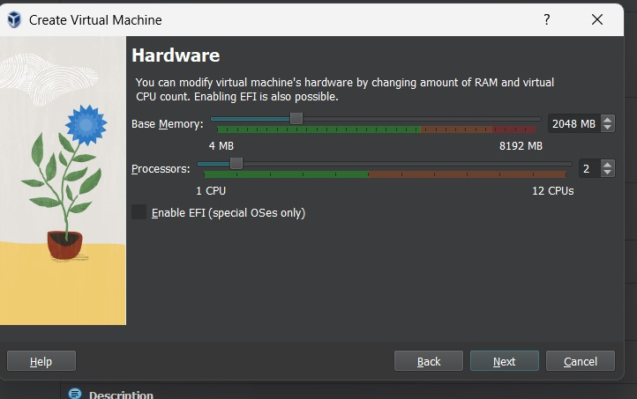
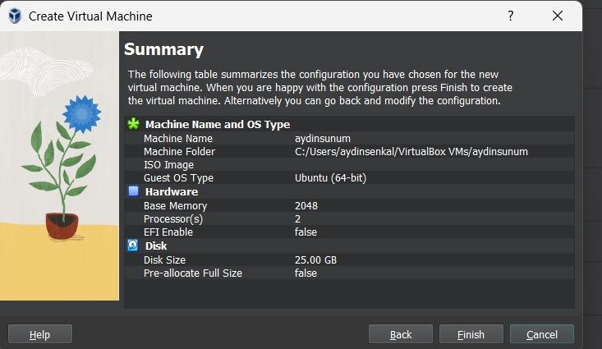
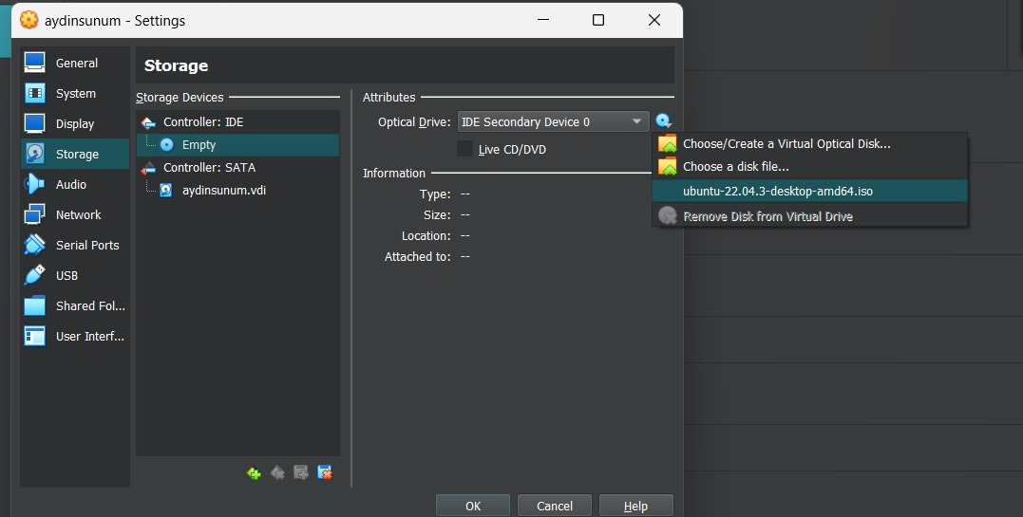
1.ADIM

Slide 3
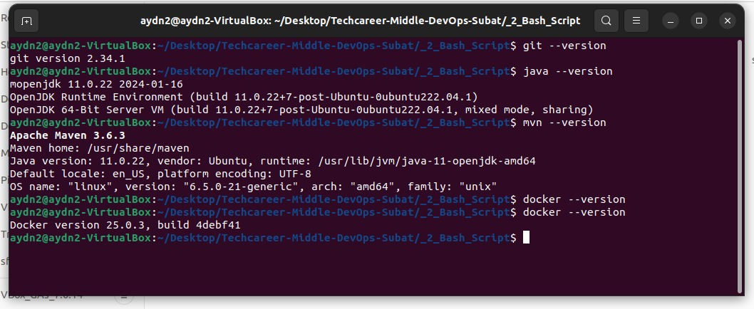
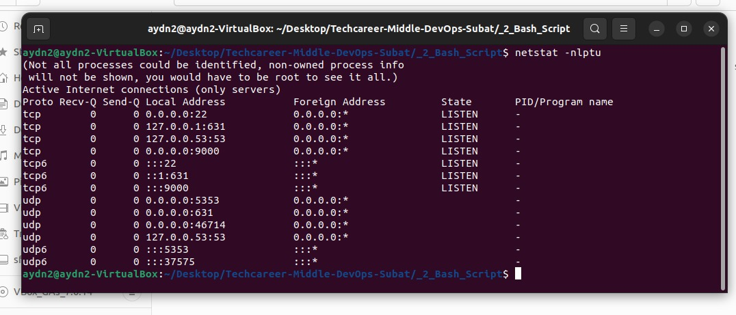
2-3. adım

Slide 4
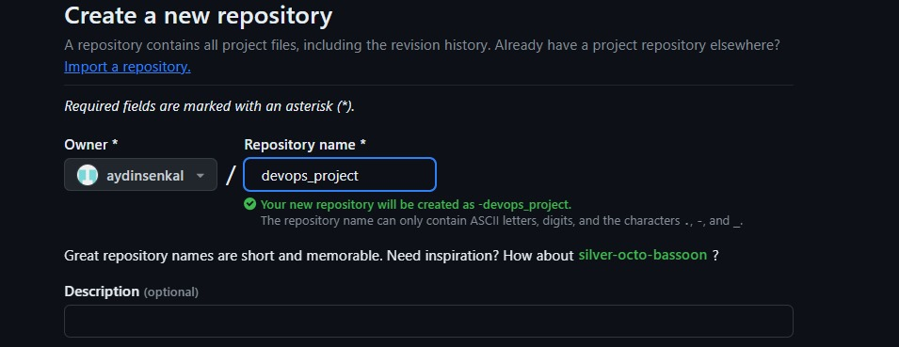
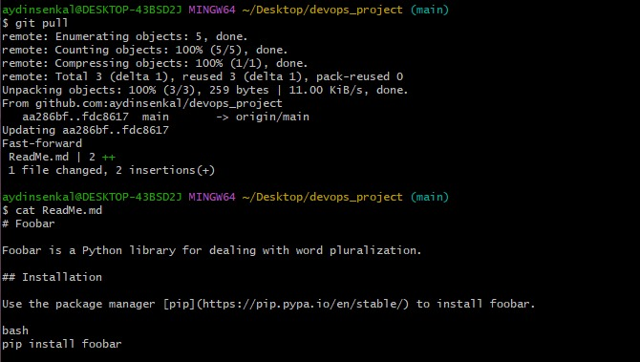
4. adım

Slide 5
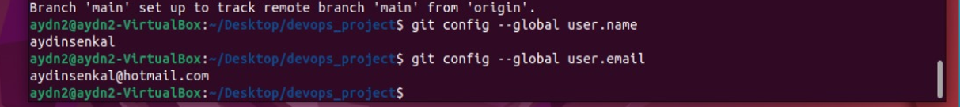
5. adım
Git : Git, yazılım geliştirme süreçlerinde kullanılan, hız odaklı, dağıtık çalışan bir sürüm kontrol ve kaynak kod yönetim sistemidir.
VCS : Versiyon Kontrol Sistemleri (VCS), yazılım geliştirme süreçlerinde yoğun olarak kullanılan sistemlerdir.
Kodda yapılan bir değişikliğin üzerinden zaman geçtikten sonra bu değişikliğin sebebini kodu okuyarak anlamaya çalışmak oldukça zaman alan bir eylemdir. İyi bir commit mesajı kodu tekrar okumadan değişikliğin neden yapıldığını bize söyler.

Slide 6
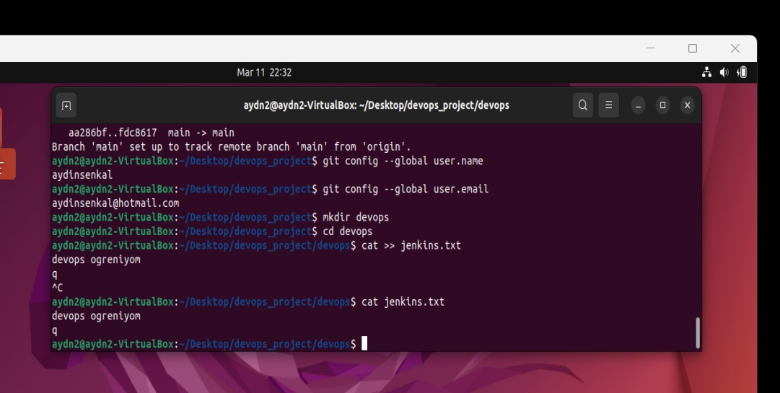
6. adım

Slide 7
7. adım
Git staged Area: The staging area bir dosyadır, genel olarak Git klasörünüzün içindedir ve bir sonraki commite hangi bilgilerin gideceğini depolar. Git jargonundaki teknik adı ``index``dir, ama ``staging area`` ifadesi de iş görür.
Git Unstaged : Git'teki tüm değişikliklerin aşamasını kaldırmak için git reset komutunu kullanılır. Bu komut, çalışma dizininizi değiştirmeden hazırlama alanını son işlemin durumuna geri döndürür.

Slide 8
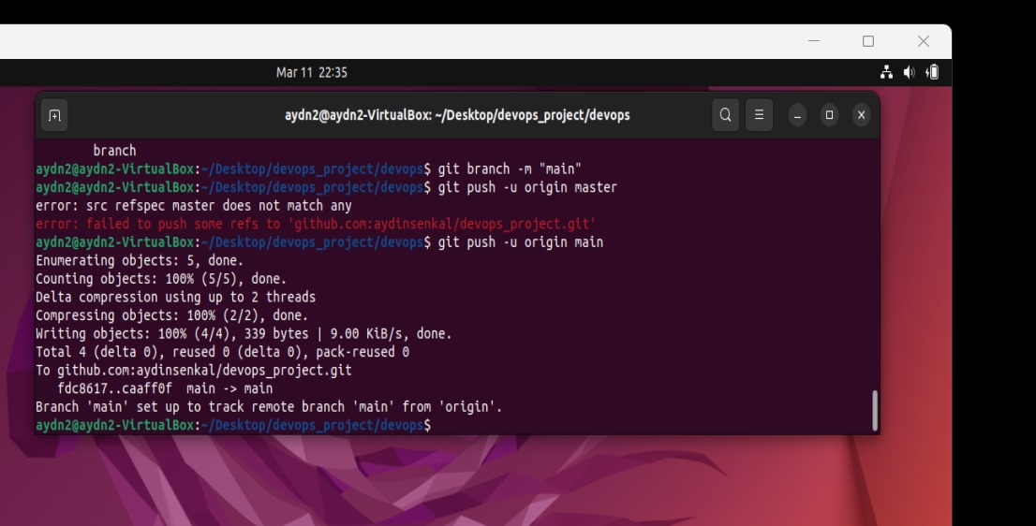
8. adım

Slide 9
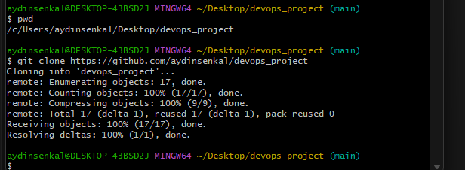
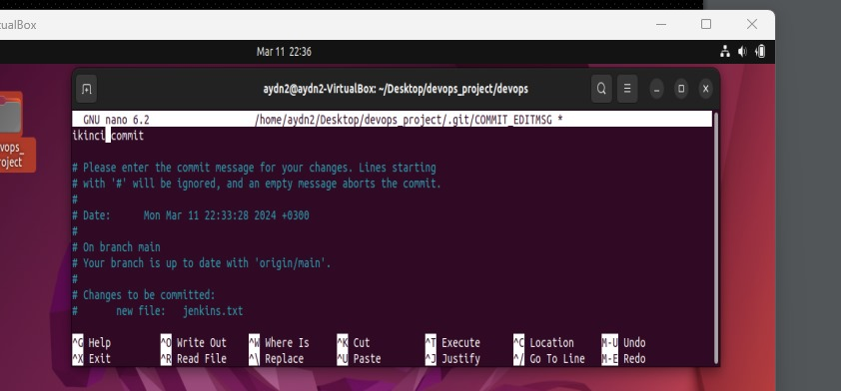
9. adım
10. ADIM

Slide 10
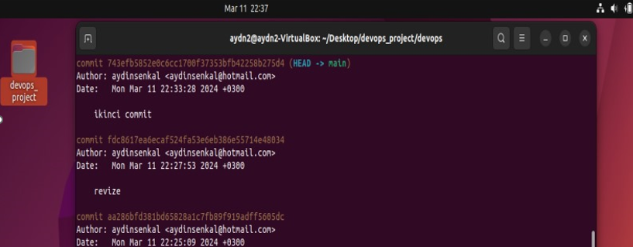
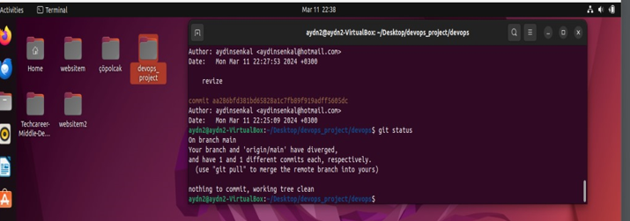
11. adım
git log : commitleri gösterir

Slide 11
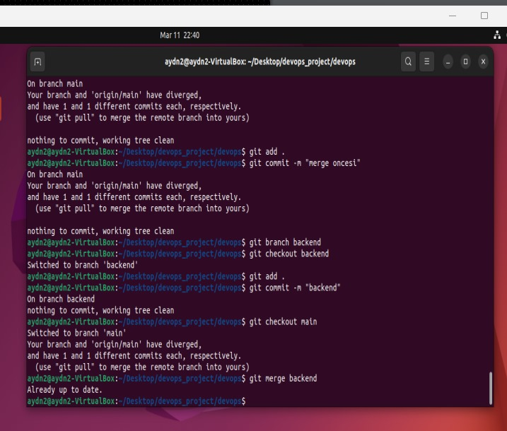
12. adım

Slide 12
13. adım
Git GUI (Grafiksel Kullanıcı Arayüzü): Git GUI, grafik tabanlı bir kullanıcı arayüzü sağlayarak Git'in temel işlevlerini daha görsel bir şekilde yönetmenizi sağlar. Bu tür araçlar genellikle dosya ve dizin değişikliklerini görüntüleme, commit oluşturma, dal oluşturma ve birleştirme gibi işlemleri daha kolay bir şekilde gerçekleştirmenize yardımcı olur. TortoiseGit, GitKraken ve SourceTree gibi araçlar Git GUI örneklerine örnektir.
Git CLI (Komut Satırı Arayüzü): Git CLI, komut satırı tabanlı bir kullanıcı arayüzüdür ve Git'in temel komutlarını doğrudan komut istemcisine yazarak kullanmanıza olanak tanır. Git CLI'nin avantajları arasında hızlı öğrenme, otomasyon yetenekleri ve geniş kullanılabilirlik bulunur. Birçok geliştirici ve sistem yöneticisi, Git komutlarını terminal veya komut istemcisinden kullanarak işlemlerini gerçekleştirir.
Genel olarak, Git CLI daha güçlü ve esnek olabilir, çünkü birçok gelişmiş özellik ve seçenek doğrudan komut satırında mevcuttur. Git GUI ise görsel olarak daha kullanıcı dostu olabilir ve bazı kullanıcılar için daha kolay öğrenilebilir bir arayüz sunabilir. İdeal olarak, bir geliştirici her iki arayüzü de bilmeli ve ihtiyaca göre tercih edilen arayüzü seçmelidir.

Slide 13
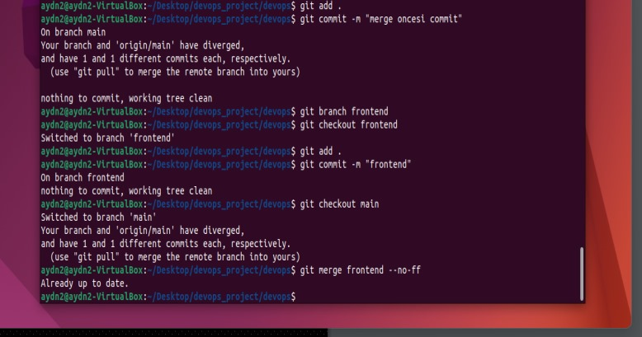
14. adım

Slide 14
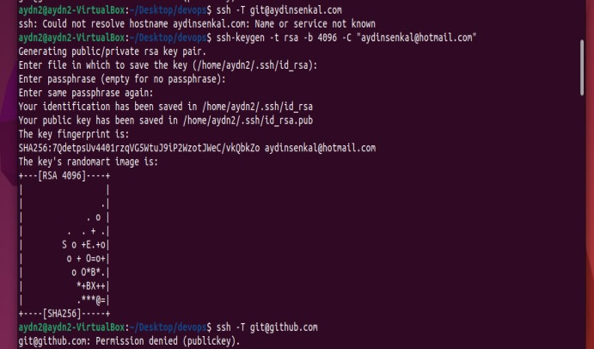
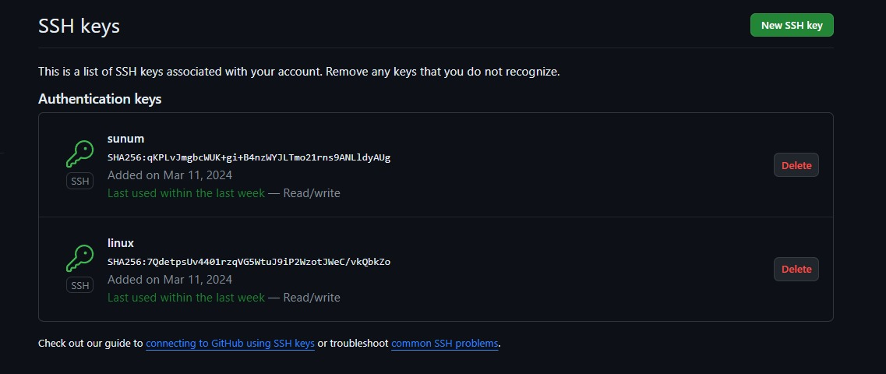
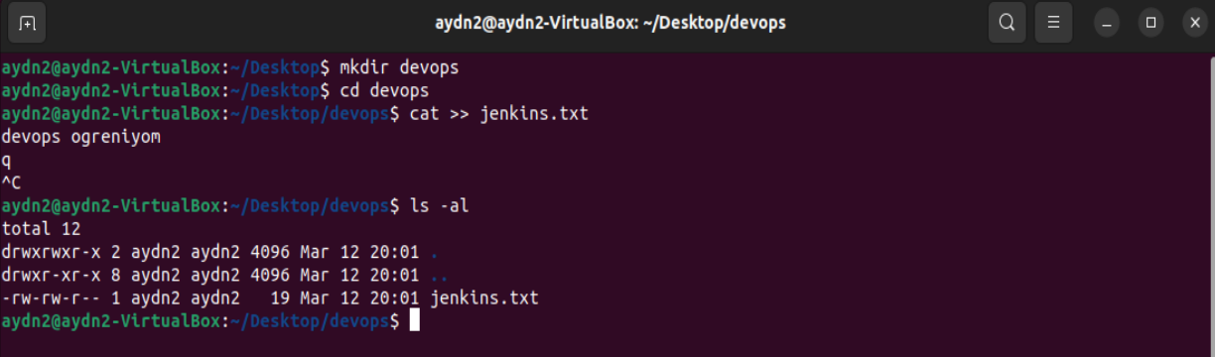
15. adım

Slide 15
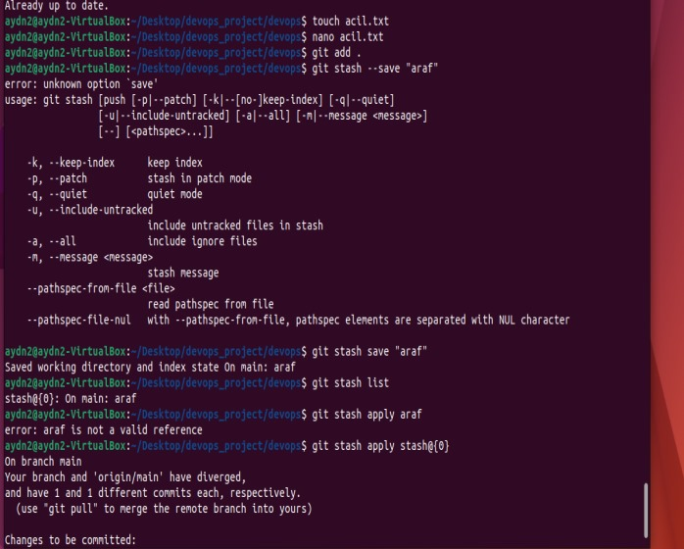
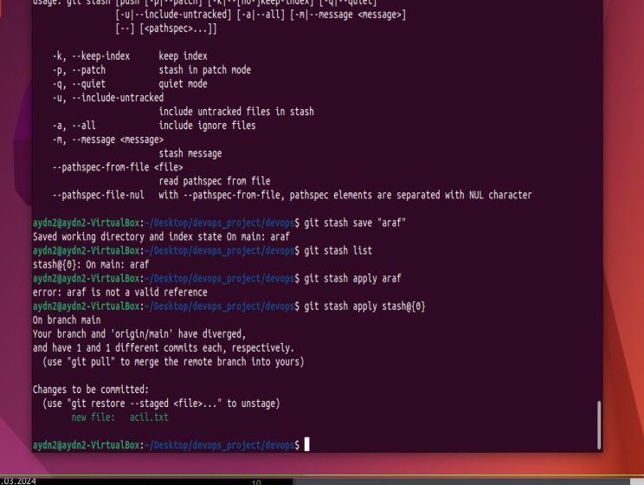
16 -17. adım
Git stash: Üzerinde çalıştığınız fakat henüz commit etmediğiniz değişiklikleri geçici olarak kayıt altına alan komuttur. Böylece aktif branch 'larınızda herhangi bir değişiklik yapmadan korursunuz.

Slide 16
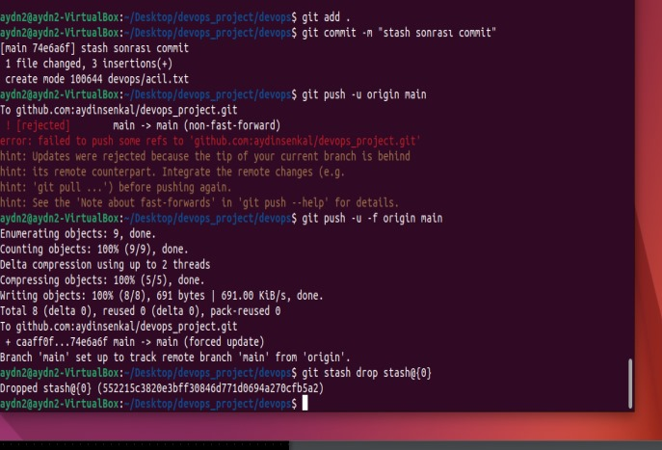
17. Adım

Slide 17
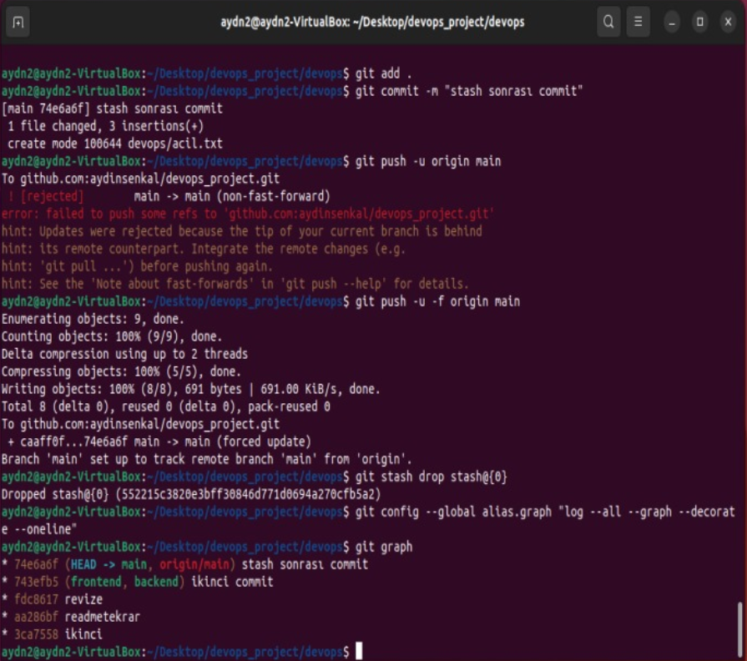
18. adım

Slide 18
19. adım
Rebesa ile merge arasındaki fark nedir ?
Merge işlemi, kaynak dalın tarih sırasına göre olduğu gibi korunmasını sağlar, bu nedenle birleştirilen değişiklikler orijinal sıralarıyla kalır.
Rebase işlemi, kaynak dalın değişikliklerini hedef dalın en son durumuna ekler ve bu işlem sırasında tarih sırasını düzenler.
Rebase işlemi, temiz bir commit geçmişi oluştururken, merge işlemi daha fazla commit geçmişi karmaşıklığına neden olabilir.
Rebase, genellikle daha temiz ve okunabilir bir commit geçmişi elde etmek için tercih edilir, ancak dikkatli kullanılmalıdır çünkü geçmişteki commit'ler değişir. Merge ise orijinal commit geçmişini korur ancak daha karmaşık olabilir.

Slide 19
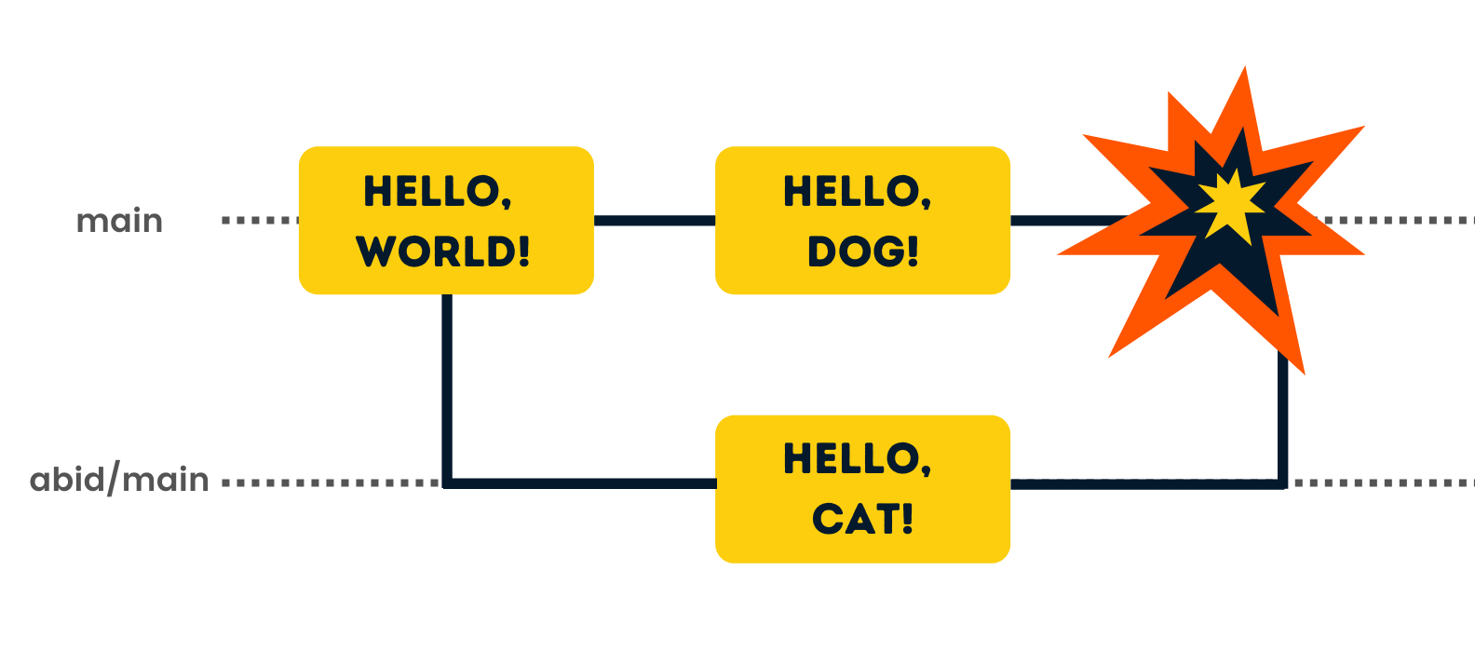
20. adım
Git conflict, genellikle birleştirme (merge) veya yeniden temel alma (rebase) işlemleri sırasında ortaya çıkan bir durumdur. Bu durum, aynı dosyanın aynı satır veya bölgesinde yapılan değişikliklerin çakışması anlamına gelir. Git, bu tür durumları otomatik olarak çözemez ve bir conflict (çakışma) durumu ortaya çıkar.

Slide 20
21. adım
Git ignore, bir Git deposundaki belirli dosyaları veya klasörleri takip etmemesini söyleyen bir konfigürasyon dosyasıdır. Bu dosya, depo içindeki dosyaların ve klasörlerin değişiklikleri takip edilirken dikkate alınıp alınmayacağını belirlemek için kullanılır. Git ignore dosyası, özellikle genellikle değişen veya geçici dosyalar gibi, depo geçmişi için önemsiz olan dosyaları belirtmek için kullanılır.
Git ignore dosyası oluşturulduktan sonra, Git bu dosyayı okuyarak belirtilen dosyaları ve klasörleri geçmişe dahil etmez. Bu, projenizin depo geçmişini daha temiz ve yönetilebilir hale getirmenize yardımcı olabilir.

Slide 21
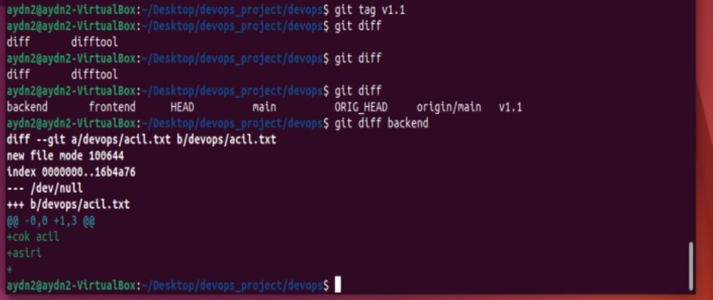
22-23. adım
Git tag : Git deposundaki belirli bir commit'e isim vermenizi sağlayan bir komuttur. Genellikle, önemli bir sürüm, yayın veya kilometre taşı noktalarını belirtmek için kullanılır. Tag'ler, belirli bir commit'e bir semantik versiyon numarası veya anlamlı bir etiketleme ekleyerek, projenizin gelişim sürecinde önemli noktaları işaretlemenize yardımcı olur.

Slide 22
24 ve 25. adım
Yazılım projelerinde 2 zorunlu insan kaynağı vardır.
Geliştiriciler: Kodu yazarlar, test ederler ve kodta sorunları bulup giderirler.
Operasyoncular: Sistem ve veritabanı yöneticileri vb. bu gruba girmektedir. Yazılımın çalışacağı altyapıyı kurarlar ve ayakta tutarlar. Yazılımı ortama yüklerler ve ortamın ihtiyaçlarını denetlerler.
Dev Ops --> Development and Operations

Slide 23
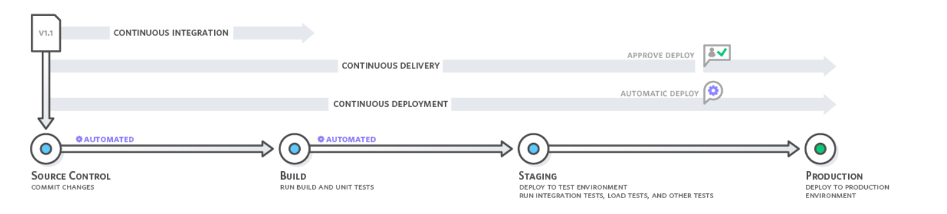
26. adım
Continuous Deployment (Sürekli Dağıtım): CI sürecindeki testler başarıyla geçildiyse, yazılım otomatik olarak canlı ortama (production) dağıtılır. Bu adım, yazılımın hızlı bir şekilde kullanılabilir hale getirilmesini sağlar ve müşteri geri bildirimlerine daha hızlı yanıt verilmesini sağlar.
Continuous Delivery Sürekli teslimat: Kod değişikliklerinin üretim sürümüne otomatik olarak hazırlandığı bir yazılım geliştirme uygulamasıdır. Modern uygulama geliştirmenin temel direği olan sürekli teslimat, tüm kod değişikliklerinin yapım aşamasından sonra bir test ortamına ve/veya üretim ortamına dağıtılmasıyla sürekli entegrasyonla genişler. Düzgün bir şekilde uygulandığında, geliştiriciler her zaman standartlaştırılmış bir test sürecinden geçmiş, dağıtıma hazır bir yapıya sahip olacaktır.

Slide 24
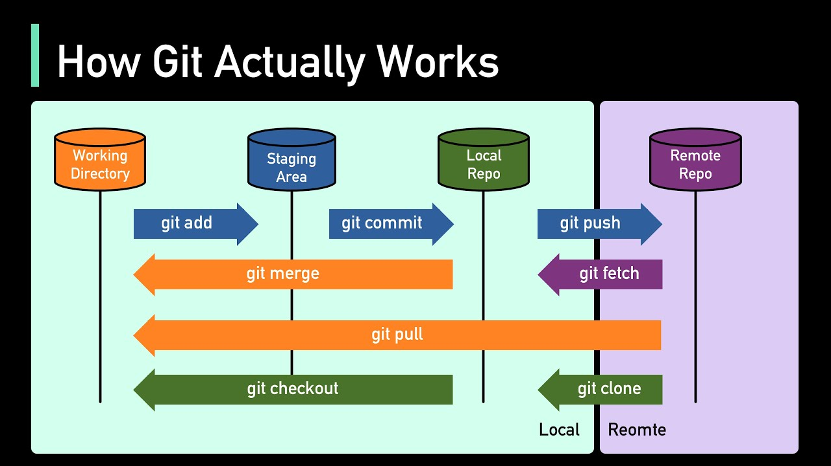
27. Adım
Git, çok küçükten çok büyük projelere kadar tüm ölçeklerde hızlı ve verimli çalışabilmek için tasarlanmış ücretsiz ve açık kaynaklı dağıtık bir sürüm kontrol sistemidir.
Günümüzde Git, Sürüm Kontrol Sistemi seçimi için bir standart haline gelmiştir.
Avantajları:
Dağıtık mimari offline çalışmayı daha pratik hale getirir.
Branching daha kolay ve daha hızlıdır.
Pull request seçeneği mevcuttur.
Birçok platform ek özelliklerle birlikte Git hizmeti sunar.
Topluluk desteği sunulur.

Slide 25
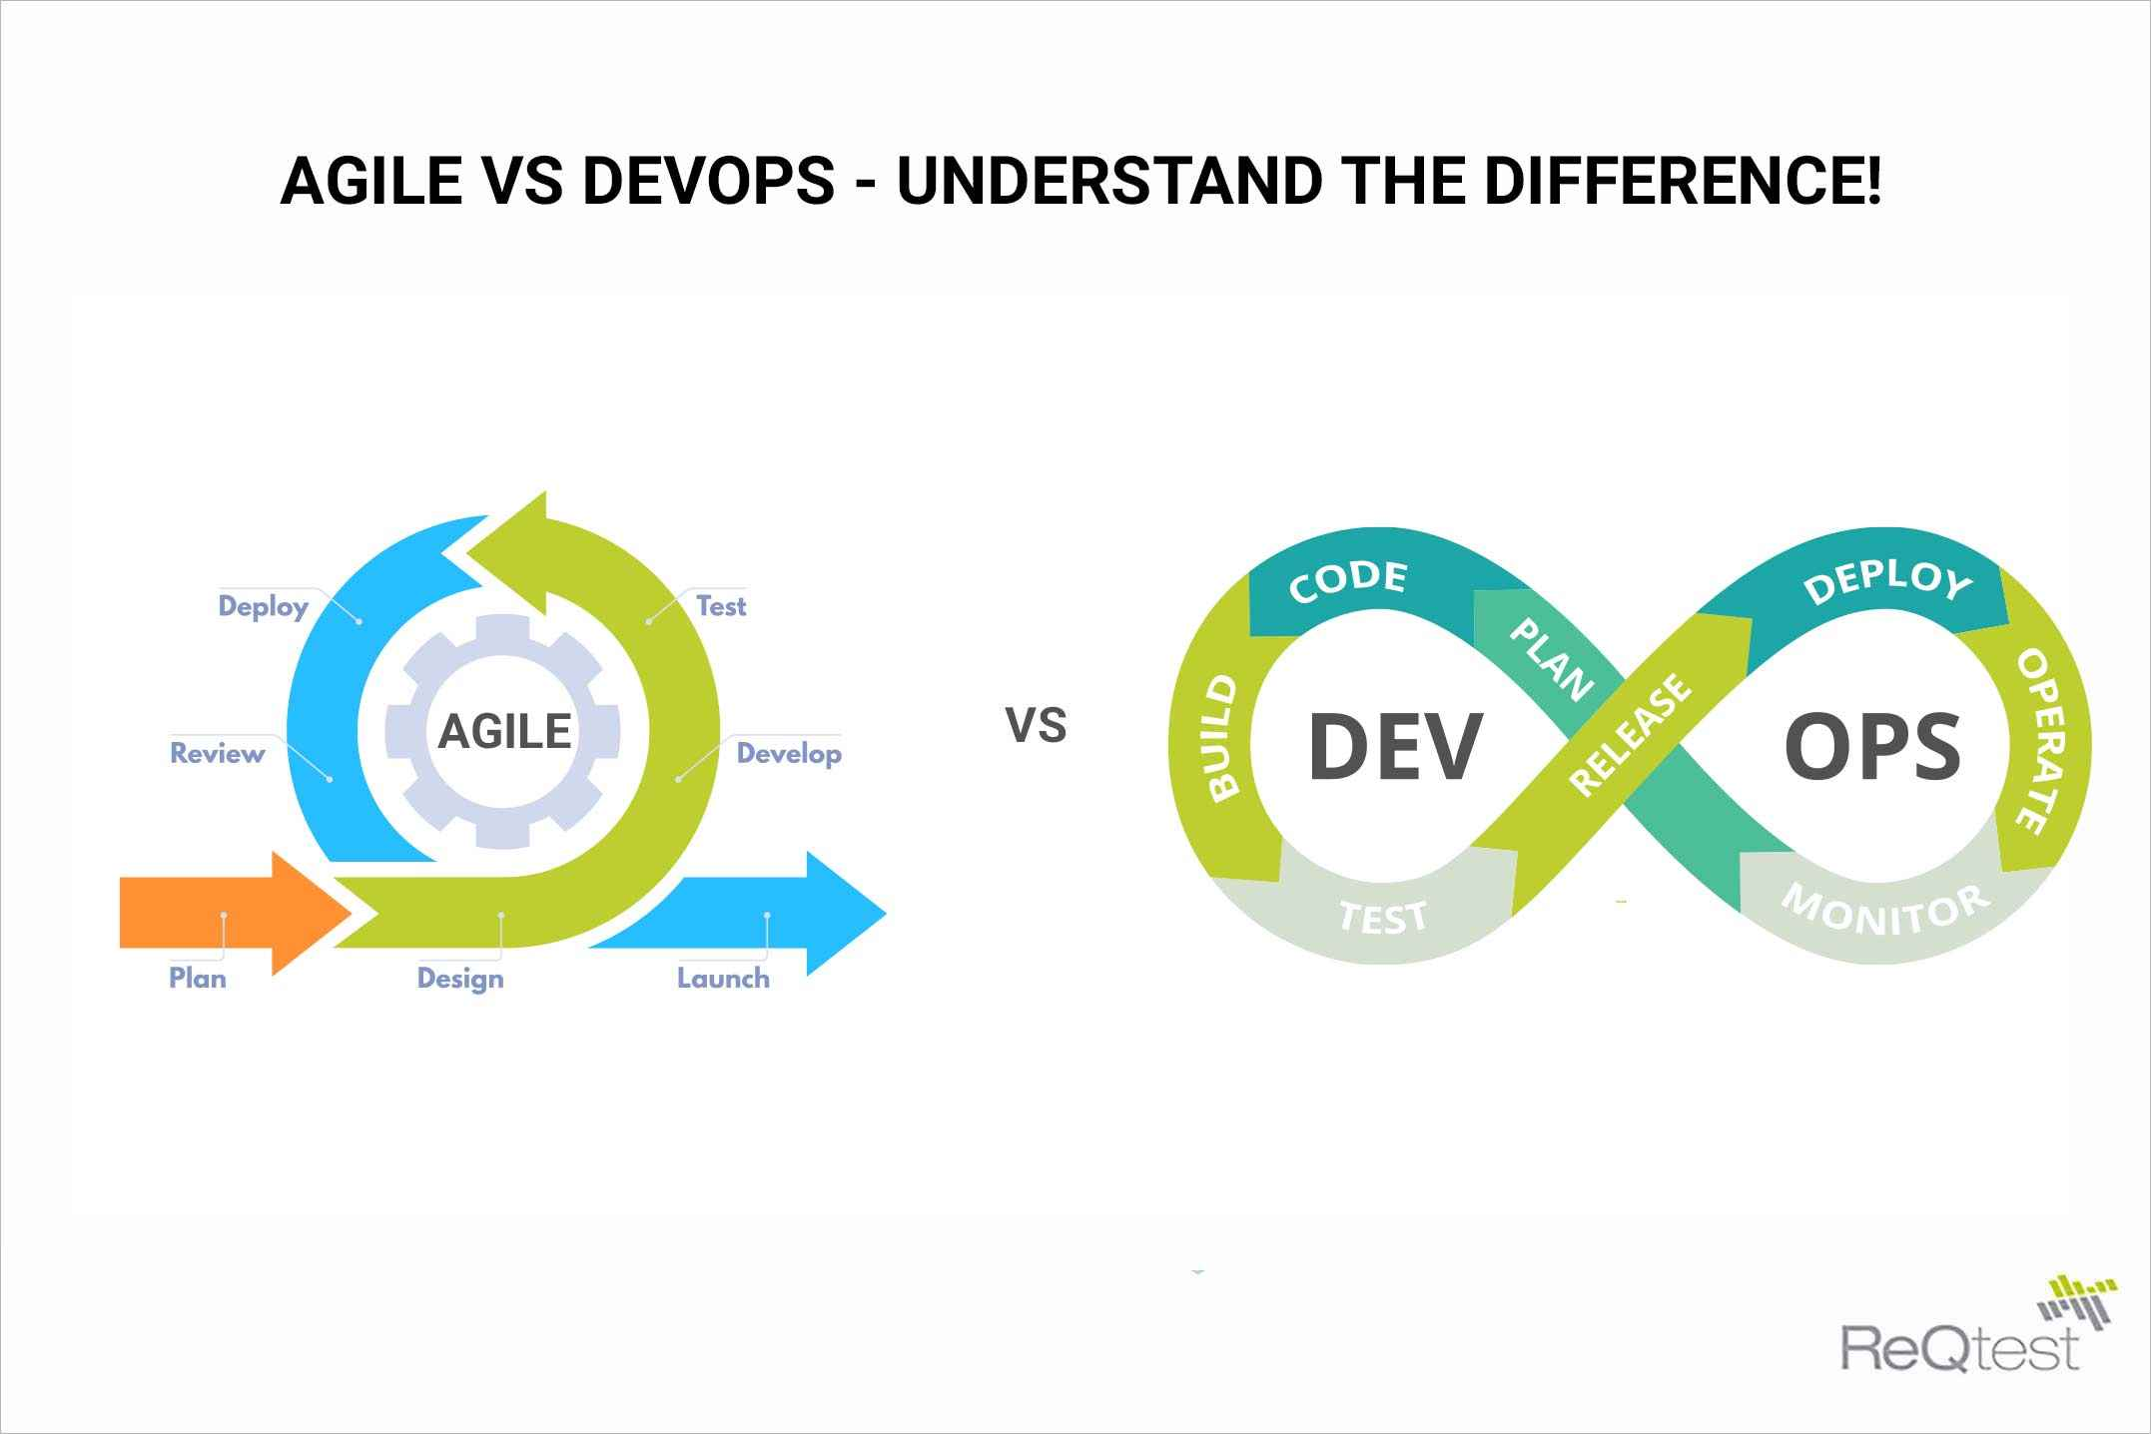
28. adım
DevOps ve Agile birbirinin rakibi değildir ve farklı alanlara dokunduklarından dolayı birbirini tamamlayıcı niteliklere sahiplerdir.
Agile, bir User Story’nin geliştirmesinin tamamlanmasına kadar olan süreç ile ilgilenir, fakat geliştirme sonrasındaki süreç olan
Release/Deployment
Continuous Delivery
Infrastructure Automation
Monitoring/Measurement
UAT Automation
konularını açıkta bırakmaktadır. DevOps ise Developer ve Operasyon birimlerini birbirlerine yaklaştıran süreçleri teşvik ederek, bu açığı kapatmak ve uçtan uca çevikliğin sağlanmasını amaçlamaktadır.

Slide 26
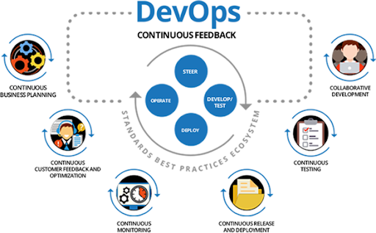
29. adım
DevOps'ta sürekli kalite izleme, bir yazılım geliştirme döngüsünün ve mimarisinin güvenlik ve uyumluluk kurallarına yönelik tehditleri belirleme sürecidir. Sürekli kontrol izleme veya CCM olarak da bilinen bu, IT altyapılarındaki benzer tutarsızlıkları tespit edecek şekilde genişletilebilecek otomatik bir prosedürdür.

Slide 27
30. adım
XML : (eXtensible Markup Language), belgelerin yapısını tanımlamak için kullanılan bir metin tabanlı işaretleme dilidir. Verilerin taşınması, depolanması ve değiştirilmesi için kullanılır. İnsan tarafından okunabilir: XML, metin tabanlı olduğu için insanlar tarafından kolayca okunabilir ve anlaşılabilir.
JSON (JavaScript Object Notation), veri alışverişi için hafif bir format olan açık metin tabanlı bir veri değişim formatıdır. JavaScript dilinde nesne literal sözdizimine dayanır. Kolay okunabilirlik: JSON, insanlar tarafından kolayca okunabilir ve anlaşılabilir bir yapıya sahiptir.
YAML (YAML Ain't Markup Language), insanlar tarafından okunması ve yazılması kolay olan bir veri serileştirme formatıdır. Genellikle yapılandırma dosyalarını, veri aktarımlarını ve veri depolamayı desteklemek için kullanılır. YAML, JSON ve XML gibi diğer veri formatlarının alternatifi olarak kullanılabilir.
HTTP: Bu protokol, bir HTTP sunucusu ile veri alışverişine izin vermektedir. URL'ler arama motoru istekleri ve web sayfası içeriği şeklinde kişilerin karşısına çıkabilir.
Server : Sunucu, bilgisayar ağı üzerinden diğer cihazlara (istemciler) hizmetler, veriler veya kaynaklar sağlayan merkezi bir bilgisayardır. Sunucular, web sitelerini barındırmak, dosya depolamak, e-posta iletilerini yönetmek, veritabanlarına erişim sağlamak gibi çeşitli görevleri yerine getirir.
Java JDK : Java geliştirme seti .Java tabanlı uygulamaları geliştirmek için kullanabileceğiniz bir yazılım paketidir.JDK ücretsiz olarak Oracle üstünden indirilebilir ve desteklenir

Slide 28
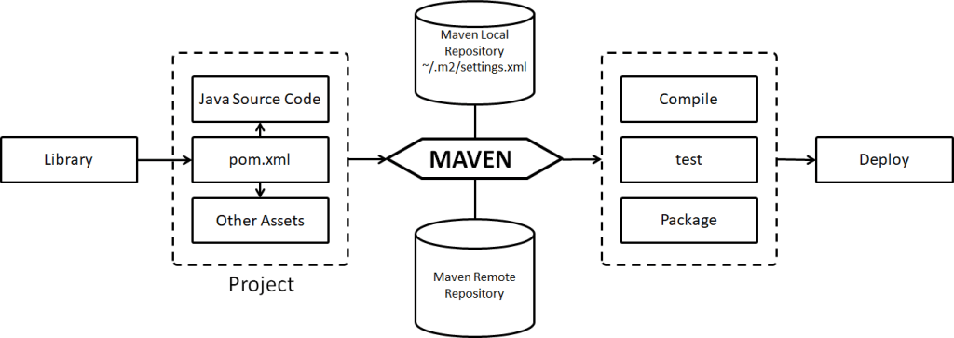
31.adım
Maven genellikle Java platformunda yer alan komutların derlenmesi sırasında kullanılan otomasyon ve inşa aracıdır.
Mvn clean install, Maven'e her modül için kurulum aşamasını çalıştırmadan önce her modülde temizleme aşamasını yapmasını söyler. Bunun yaptığı şey, sahip olduğunuz derlenmiş dosyaları temizlemek ve her modülü gerçekten sıfırdan derlediğinizden emin olmaktır.

Slide 29
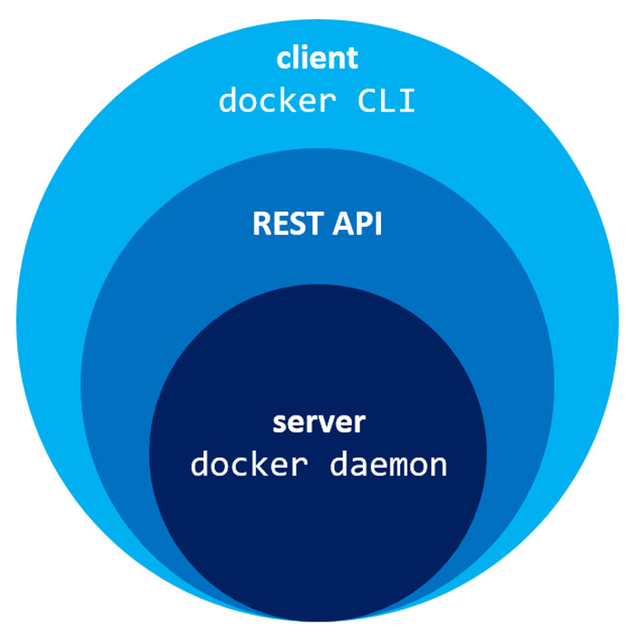
32. adım
Docker, yazılımların hızlı bir şekilde dağıtılmasını ve çalıştırılmasını sağlayan açık kaynaklı birkonteynerleştirme platformudur. Konteynerleme, bir uygulamanın tüm gerekli bileşenlerini (kod, çalışmazamanı, kütüphaneler, bağımlılıklar vb.) bir araya getirerek bir "konteyner" olarak paketlemeyi ve bukonteynerin farklı ortamlarda sorunsuz bir şekilde çalıştırılmasını sağlar.
Docker CLI dediğimiz yapıya komut gönderiyoruz. Bu da REST API’a gönderecek.Kullanıcının vermiş olduğu komutları CLI alacak.Docker ile haberleşmemizi sağlayacak yapı Docker CLI.
Docker Daemon: Bir Linux çekirdeğinin içerisinde bulunan LXC yapısı mantığıyla çalışmaktadır. Docker Daemon'un amacı, konteynerların birbirinden izole olarak çalışmalarını yürütmelerine destek olmaktır.

Slide 30
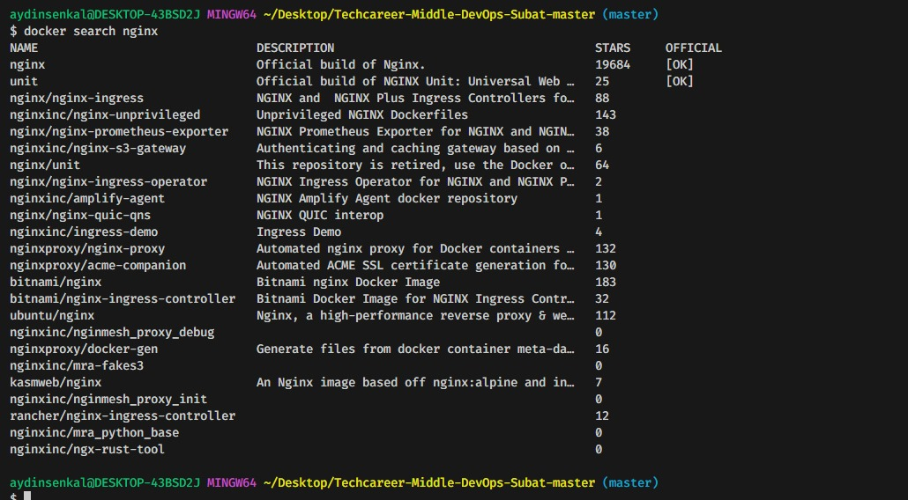
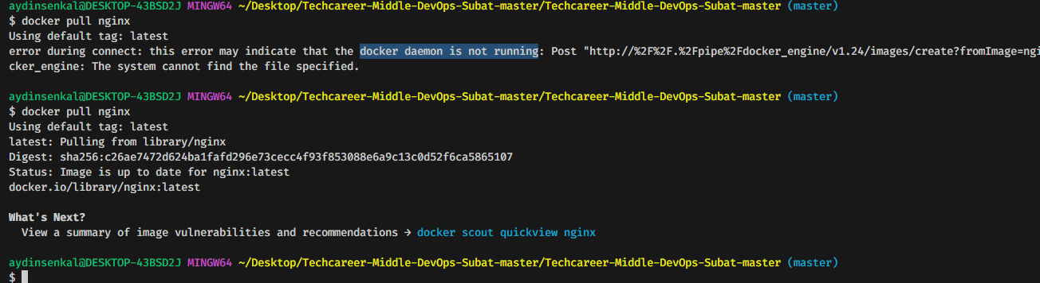
33-34-35. adım
Docker Desktop açık değilse çalışmaz!

Slide 31

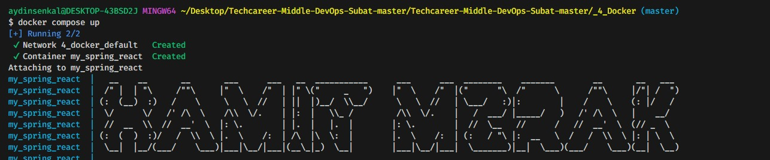
36. ADIM
37. ADIM

Slide 32
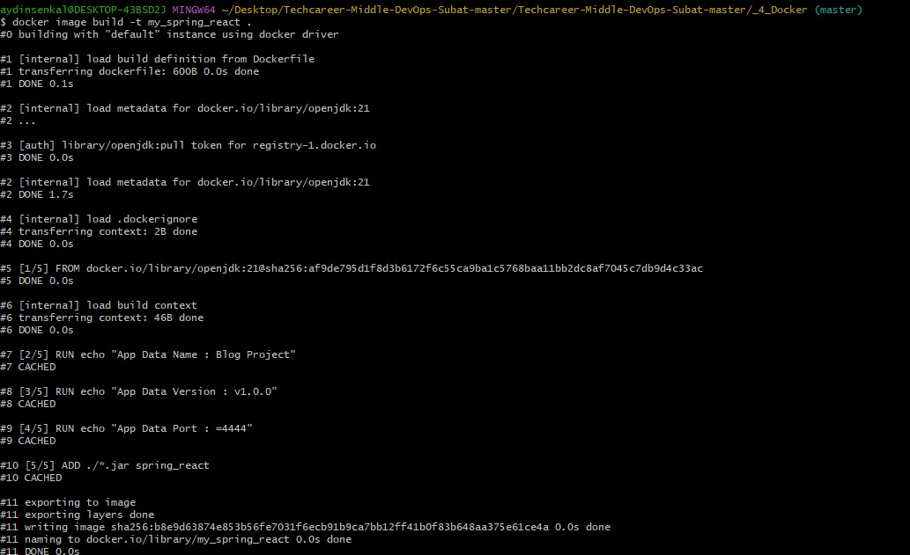
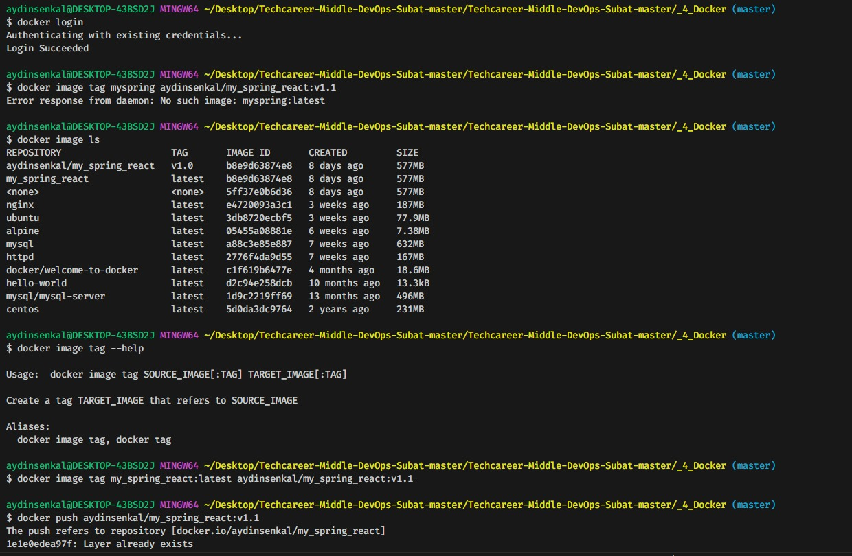
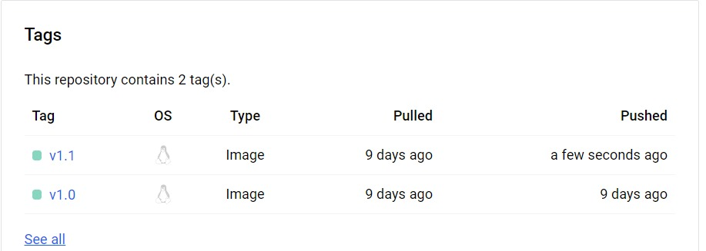
37. Adım devam

Slide 33
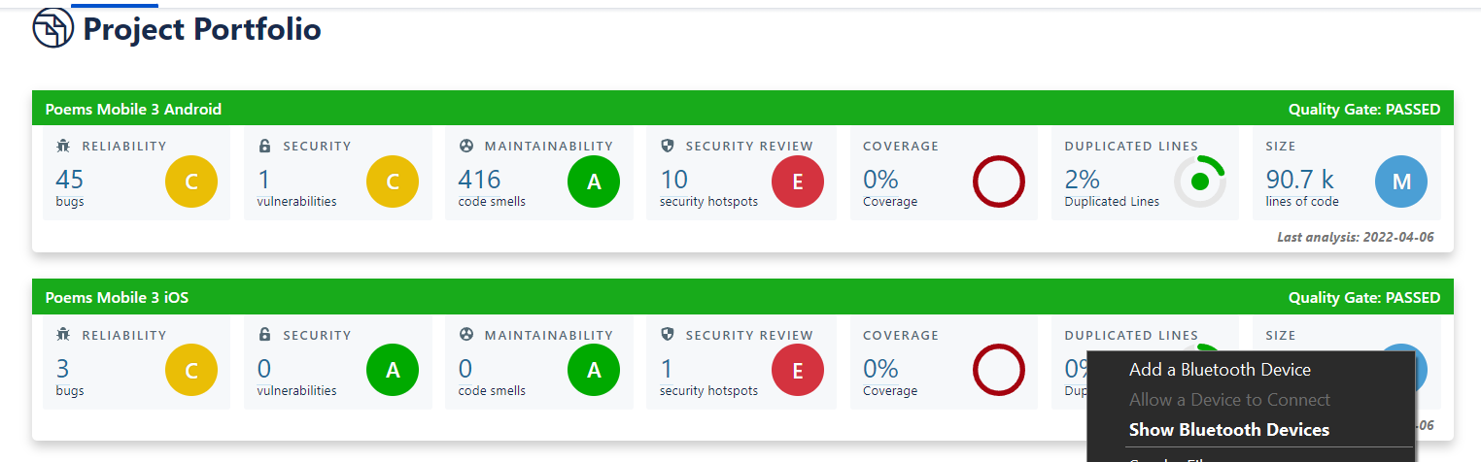
38. adım
SonarQube, yazılım kalitesi ve kod sağlığı analizi için kullanılan açık kaynaklı bir platformdur. Yazılımgeliştirme sürecinde, kodun kalitesini değerlendirmek, teknik borçları belirlemek, güvenlik açıklarını tespitetmek ve kod tabanını sürekli olarak iyileştirmek için kullanılır. Kod Analizi,güvenlik analizi,teknik borç yönetimi,prohe yönetimi,CI/CD Entegrasyonunu sunar.

Slide 34
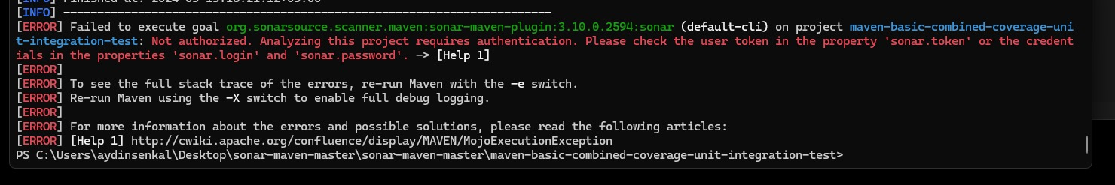
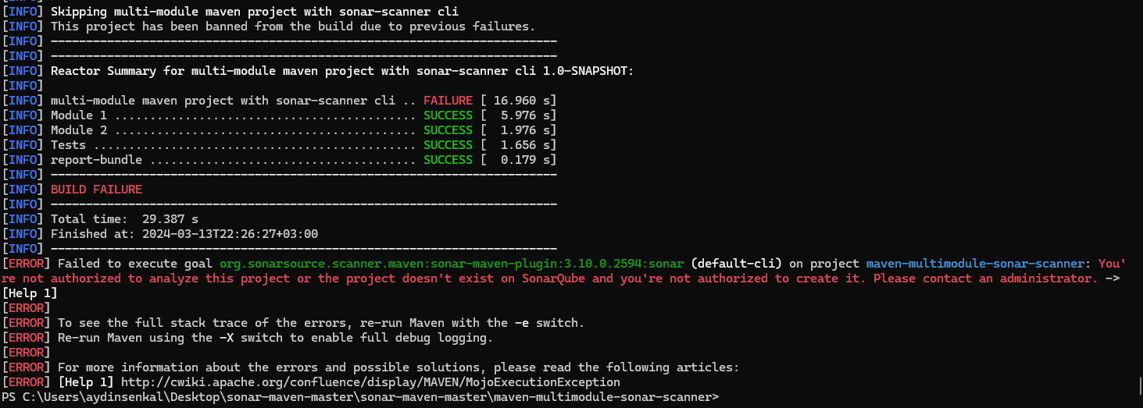
39-40.adım

Slide 35

41. adım
GitLab kod geliştirme, çalıştırma, denetimi, takibi, CI/CD ve wiki yeteneğini tek bir uygulamada birleştiren bir Git servisidir.
GitHub, yalnızca GitHub sunucularında çalışmanıza izin verirken GitLab, kendi sunucunuza kurarak veya GitLab sunucularında kullanabilmenize olanak tanır.
GitHub’da şu anda 3 adede kadar özel/gizli depo oluşturmak herkes için ücretsiz, ancak bunun üstüne çıkmak için ücret ödemelisiniz.. GitLab’te ise özel depo oluşturmak sınırsız ve tamamen ücretsiz. GitLab’te ayrıca CI/CD hizmeti ücretsiz olarak sunulur. GitHub’ta ise bu özellik 3. parti uygulamalarla sağlanabilir.

Slide 36
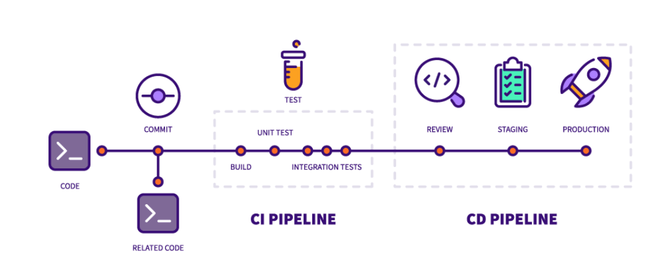
42. adım
CI/CD: CI/CD, sürekli entegrasyon (Continuous Integration) ve sürekli dağıtım (Continuous Deployment) kelimelerinin kısaltmasıdır. Bu iki konsept, yazılım geliştirme süreçlerini otomatize etmek ve iyileştirmek için kullanılır.
Continuous Integration (Sürekli Entegrasyon - CI):
CI, yazılım geliştirme sürecindeki farklı kod katkılarını düzenli olarak birleştirmeyi ve test etmeyi amaçlar.
Geliştiricilerin kendi kodlarını sık sık (örneğin, günlük) birleştirmelerini sağlar.
Bu sık birleştirme, potansiyel hataları erken aşamada tespit etmeyi ve çözmeyi kolaylaştırır.
CI süreci, otomatik olarak kod derleme, birim testleri çalıştırma ve diğer otomatize edilebilir testleri içerir.
Continuous Deployment (Sürekli Dağıtım - CD):
CD, test edilmiş ve onaylanmış bir kodun otomatik olarak üretim ortamına dağıtılmasını içerir.
Güvenilir bir CI süreci sonucunda, uygulamanın canlıya geçirilmesini otomatize eder.
Sürekli Dağıtım, yazılımın hızlı bir şekilde kullanıcılara sunulmasını sağlar ve manuel dağıtım süreçlerini minimize eder.
CD, otomatik testleri, konfigürasyon yönetimini ve dağıtım süreçlerini içerir.
GitLab, CI/CD süreçlerini kolayca yapılandırmanıza ve yönetmenize olanak tanıyan özelliklere sahiptir. Bu, yazılım geliştirme sürecini hızlandırabilir, güvenilirliği artırabilir ve hata oranını azaltabilir.

Slide 37
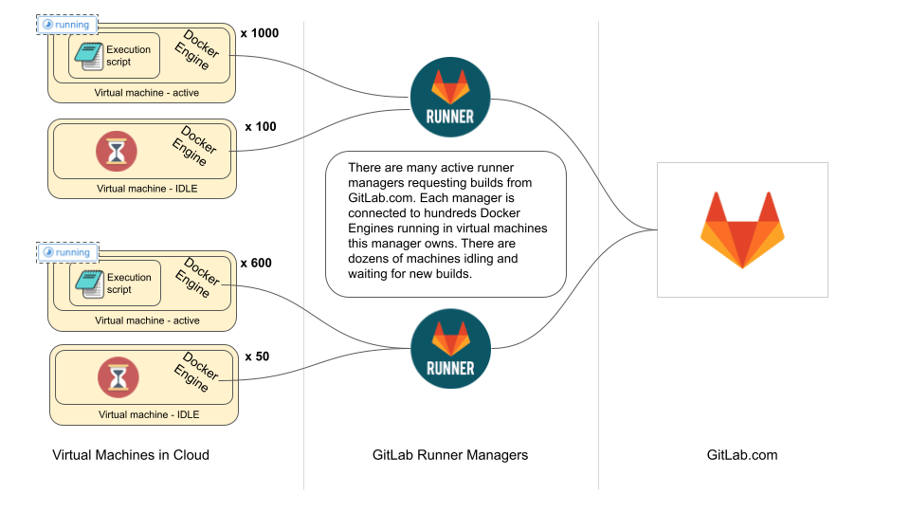
43. adım
- GitLab Runner GitLab CI/CD süreçlerini yürütmek için kullanılan bir bileşendir. GitLab Runner, CI/CD işlemlerini çalıştırmak üzere tasarlanmış bir ajan (agent) olarak görev yapar. GitLab Runner, GitLab CI ile entegre edilir ve projelerinizi GitLab CI/CD ile otomatize etmek için kullanılır.
- GitLab Runner, GitLab CI/CD tarafından tanımlanan görevleri (jobs) çalıştırarak, yazılımınızı derleme, test etme, dağıtma ve diğer otomatikleştirilmiş görevleri gerçekleştirir.
- GitLab CI/CD konfigürasyonunu okur ve projenin CI/CD süreçlerini yürütmek için hazırlık yapar.
- CI/CD işlemlerini başlatır ve sonuçları GitLab'a rapor eder.
- GitLab Runner, farklı çalışma ortamlarında (örneğin, Linux, Windows, macOS) CI/CD işlemlerini yürütmek için kullanılabilir.
- Belirli bir projede aynı anda birden fazla CI/CD görevini çalıştırma yeteneğine sahiptir, bu da işlemlerin paralel olarak yürütülmesini sağlar. Dağıtık çalışma, farklı makinelerde veya bulut sunucularında Runner'ların kullanılmasını içerir.

Slide 38
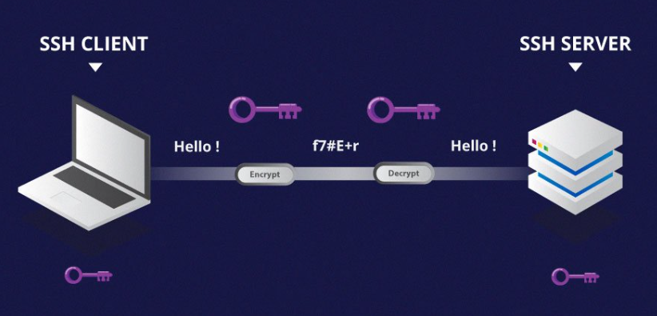
44. adım
SSH (Secure Shell): Ağ üzerinde güvenli bir şekilde iletişim kurmayı sağlayan bir protokol ve bu protokolü kullanan bir dizi araçtır. SSH, bilgisayarlar arasında şifrelenmiş bir bağlantı kurarak, verilerin güvenli bir şekilde iletilmesini ve uzaktaki sistemlere güvenli bir şekilde erişilmesini sağlar. İlk olarak, uzaktaki bir bilgisayar üzerinde komutları çalıştırmak için tasarlanmış olsa da, günümüzde birçok farklı kullanım alanında yaygın olarak kullanılmaktadır.
SSH,Linux ve diğer Unit tabanlı sistemlerde yaygın olarak kullanılmaktadır, ancak windows ve diğer işletim sistemleri üzerinde de desteklenir. Bir SSH bağlantısı kurmak için bir SSH istemcisi kullanılır, genellikle popular olanlar arasında “OPENSSH” yer alır

Slide 39
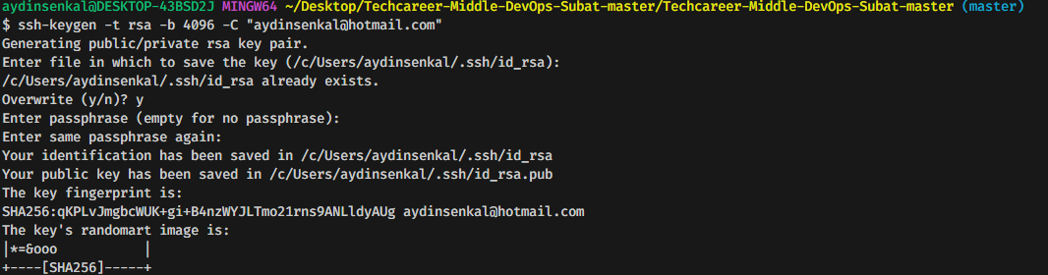
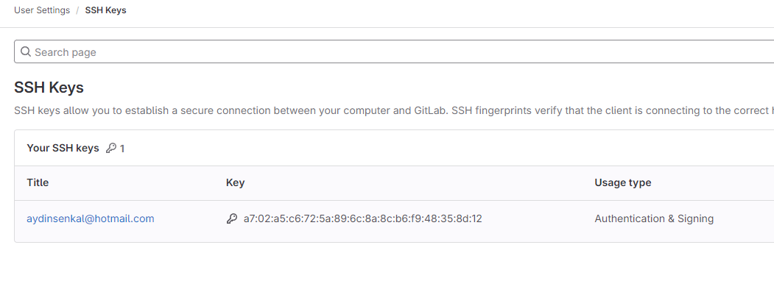
45. adım

Slide 40
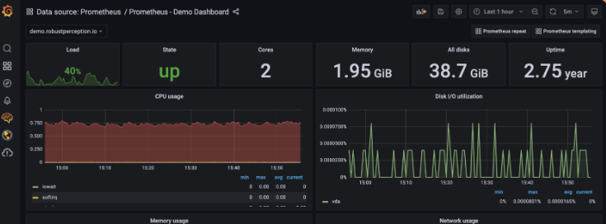
46. adım
Prometheus: Prometheus, sistem ve servis performansının izlenmesi ve uygulama metriklerini toplamak için kullanılan bir açık kaynaklı izleme ve uyarı sistemi. Cloud Native Computing Foundation (CNCF) tarafından barındırılan Prometheus, ölçümleri çeşitli kaynaklardan toplar, depolar ve sorgular.
HTTP, DNS, TCP ve diğer protokoller üzerinden hedef sistemlerden metrikleri toplar. Özel sorgular kullanarak zaman serisi verilerini depolar.
Toplanan metrikleri belirli bir süre boyunca saklar ve bu veriler üzerinde sorgular yapılabilir. Bu özellik, geçmiş performans verilerini analiz etmek ve sorunları tespit etmek için kullanılır.
Belirli bir eşiğin üzerine çıkan veya altına düşen metriklerle ilişkili olarak uyarılar konfigüre edilebilir.
Prometheus, Grafana gibi araçlarla entegre edilerek metrik verilerin grafik ve görselleştirmelerini sağlar
Prometheus, özellikle Kubernetes ve diğer bulut ortamlarındaki mikro servis tabanlı uygulamalarda yaygın olarak kullanılır.

Slide 41

46. adım
Jenkins, açık kaynaklı bir otomasyon sunucusu ve sürekli entegrasyon/deployment (CI/CD) aracıdır. Jenkins, yazılım geliştirme süreçlerini otomatize etmek, test etmek ve dağıtmak için kullanılır. Temel özellikleri şunlardır:
Sürekli Entegrasyon (CI):
Sürekli Dağıtım (CD):
Geniş Uzantı ve Eklenti Desteği:
Geniş Uzantı ve Eklenti Desteği:
Çoklu Platform Desteği:
Jenkins, geniş bir kullanıcı kitlesi ve güçlü bir topluluğa sahip olduğu için birçok organizasyon tarafından tercih edilen bir CI/CD aracıdır.

Slide 42
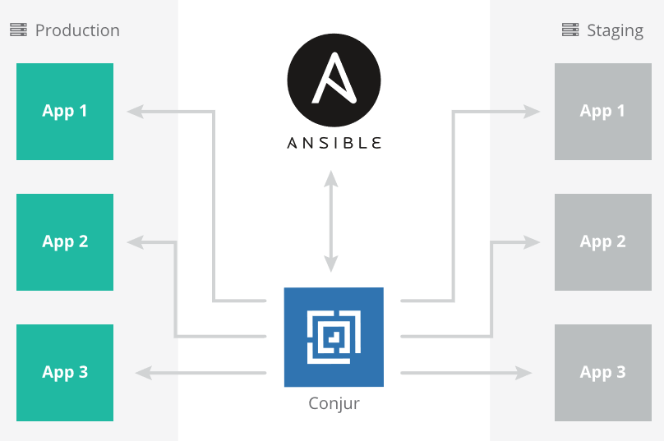
47. adım
Ansible: otomasyon ve konfigürasyon yönetimi için kullanılan açık kaynaklı bir araçtır. Agentless yapısıyla, hedef sistemlere herhangi bir ek yazılım kurulumu gerektirmez. YAML formatındaki konfigürasyon dosyalarıyla okunabilir ve yazılabilir bir yapı sunar. SSH üzerinden iletişim kurarak görevleri gerçekleştirir ve modüler bir yapıya sahiptir. Geniş bir kullanım alanına sahiptir, özellikle sistem yönetimi ve uygulama dağıtımı için yaygın olarak kullanılır.

Slide 43
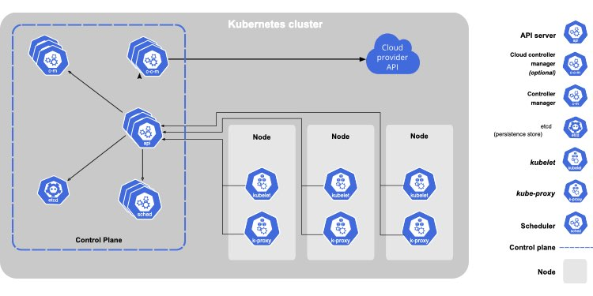
48. adım
Kubernetes : Açık kaynaklı bir konteyner yönetim platformudur. Kubernetes, uygulamalarınızın konteynerlerle paketlenmesini, dağıtılmasını, ölçeklendirilmesini ve yönetilmesini sağlayan bir sistemdir. Konteynerler, yazılım uygulamalarını bağımsız bir şekilde çalışabilen ve izole edilebilen hafif, taşınabilir birimler halinde paketleyen teknolojilerdir. Docker gibi konteyner teknolojileri, uygulamaları ve bağımlılıklarını bir arada tutarak geliştirme ve dağıtım süreçlerini daha etkili hale getirir.
Kubernetes'in ana bileşenleri arasında "Master" ve "Node" olarak adlandırılan iki ana parça bulunur. Master, kümenin genel yönetimini sağlar ve API sunar. Node'lar, uygulamaların çalıştığı fiziksel veya sanal makinelerdir. Kubernetes, bu Node'lar arasında konteynerleri dağıtarak ve yöneterek uygulamaların sürekli çalışmasını sağlar.

Slide 44
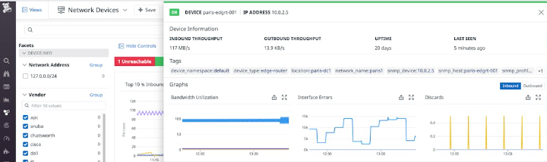
49. adım
Datadog Monitoring: Bir bulut tabanlı hizmet olarak sunulan bir izleme ve performans analizi platformudur. Datadog Monitoring, uygulamalarınızın, altyapınızın ve hizmetlerinizin performansını izlemek, analiz etmek ve raporlamak için kullanılan bir araçtır. Bu platform, hem fiziksel hem de sanal çevrelerde çalışan geniş bir hizmet yelpazesini destekler.
Datadog Monitoring, karmaşık ve dağıtık sistemlerin izlenmesi ve yönetilmesi için gelişmiş araçlar sunarak, performans sorunlarını tespit etmek, çözmek ve önlemek için geliştiricilere ve sistem yöneticilerine yardımcı olur. Bu, ölçeklenebilir ve yüksek performanslı uygulamalar geliştiren ve işleten organizasyonlar için önemli bir avantaj sağlar.

Slide 45

50. adım
Kanban, Japonca'da "görsel kart" veya "görsel levha" anlamına gelir. Ancak, yazılım geliştirme, proje yönetimi ve iş süreçlerinin yönetimi gibi birçok alanında kullanılan bir yönetim ve organizasyon metodolojisini ifade eder. Bu metodoloji, işin akışını görsel bir şekilde takip etmeyi ve optimize etmeyi amaçlar.
Kanban, bir tahta veya elektronik bir platform üzerinde kartlar veya kartları temsil eden görev kartları kullanır. Her kart, bir görevi, iş paketini veya iş akışındaki bir aşamayı temsil eder. Bu kartlar, bir işin durumunu, ilerleyişini ve sorumluluklarını takip etmek amacıyla bir tahta üzerinde sıralanır.
Kanban, özellikle CD ve hızlı değişen iş ortamlarında popülerdir. Bu metodoloji, işin akışını optimize etme ve müşteri değeri sağlamak için sürekli olarak iyileştirme yapma fırsatı sunar.

Slide 46
51. adım
DevOps, yazılım geliştirme ve işletim ekipleri arasında işbirliği ve entegrasyonu teşvik eden bir yaklaşım ve kültürel bir dönüşümdür. "Development" (geliştirme) ve "Operations" (işletim) kelimelerinin birleşiminden oluşan DevOps, yazılım süreçlerini daha hızlı, daha güvenilir ve daha verimli hale getirmeyi amaçlar.
DevOps'un ana süreçleri şunlarını içerir:
Planlama (Plan): Yazılım geliştirme ve işletme ekipleri arasında ortak bir plan oluşturulur. Projelerin ve görevlerin öncelikleri belirlenir, kaynaklar tahsis edilir ve hedefler belirlenir.
Kod (Code): Yazılım geliştirme ekibi, kodu geliştirir ve sürüm kontrol sistemleri aracılığıyla takip eder. Kod, sürekli entegrasyon (CI) süreçleriyle düzenli olarak birleştirilir ve test edilir.
Derleme ve Paketleme (Build): Yazılımın derlenmesi, paketlenmesi ve gerektiğinde konfigürasyon dosyalarının oluşturulması adımları bu aşamada gerçekleşir. Bu, yazılımın taşınabilir hale getirilmesi ve dağıtılmaya hazır hale gelmesini sağlar.

Slide 47

51. adım
Test (Test): Yazılım, otomatik test süreçlerinden geçirilir. Bu adım, kodun kalitesini ve güvenilirliğini sağlamak amacıyla gerçekleştirilir. Sürekli test ve otomasyon bu aşamada önemli bir rol oynar.
Dağıtım (Deploy): Yazılım, üretim ortamına güvenli ve hızlı bir şekilde dağıtılır. Sürekli teslimat (Continuous Delivery) ve sürekli dağıtım (Continuous Deployment) uygulamaları, bu aşamanın otomasyonunu sağlar.
İzleme ve Geri Bildirim (Monitor): Uygulamanın üretim ortamındaki performansı, kullanımı ve hataları sürekli olarak izlenir. Geri bildirimler ve analizler, süreçlerin ve uygulamanın sürekli olarak geliştirilmesine katkı sağlar.
Operasyon (Operate): İşletme ekipleri, yazılımın sorunsuz bir şekilde çalışmasını sağlar. Otomasyon, sorunların hızlı bir şekilde çözülmesine ve sürekli iyileştirmeye katkıda bulunur.
DevOps, bu süreçlerin sadece teknik değil, aynı zamanda kültürel ve organizasyonel değişimleri de içeren bütünlükçü bir yaklaşım sunar. Ekipler arası işbirliği, otomasyon, sürekli ölçüm ve sürekli geri bildirim, DevOps'un temel prensiplerini oluşturur.

Slide 48





52. adım

Slide 49


53. adım

Slide 50




54. adım

Slide 51
Aydın şenkal
Eğitim boyunca destekleri için eğitmenimiz Hamit Mızrak’a ,techcareer ekibine ve arkadaşlarıma teşekkür ederim

